Slide 1

Мы вместе
МБУ «ЦБС Верхнеуслонского
муниципального района»,
Майданская сельская библиотека

Slide 2
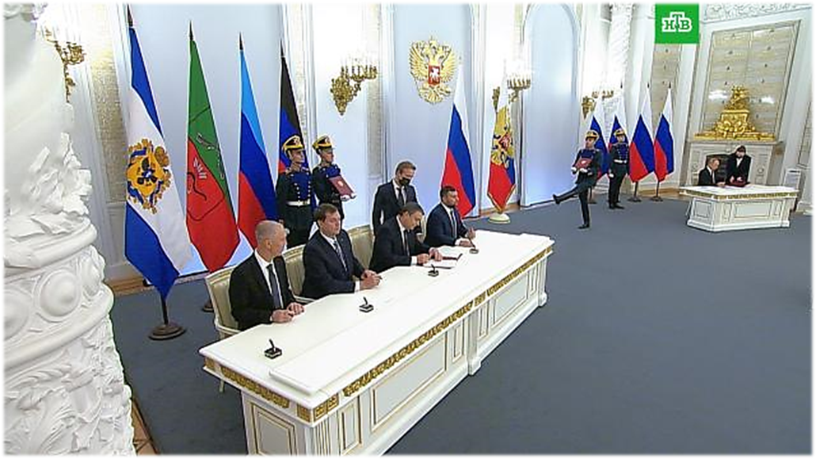
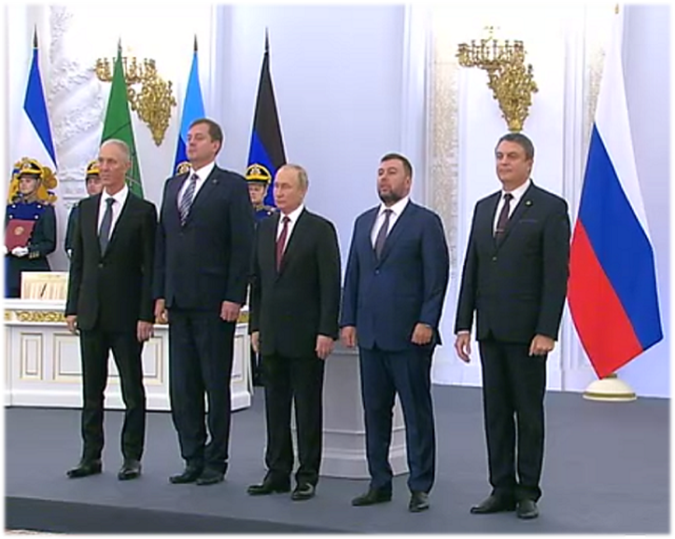
30 сентября 2022 года в Москве в Большом Кремлевском дворце состоялась церемония подписания договоров о вхождении этих территорий в состав России.

Slide 3
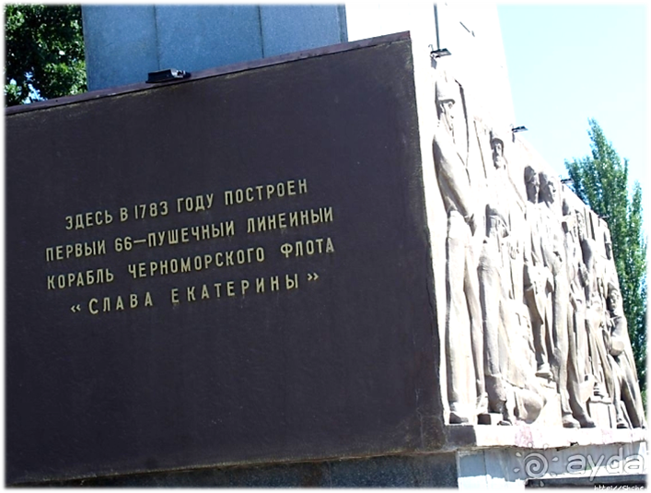
Прошлое этих республик неразрывно связано с Россией, те земли, на которых они живут, всегда были российскими. Города Херсон и Запорожье были основаны Екатериной II в 1778 году как центры кораблестроения России.

Slide 4
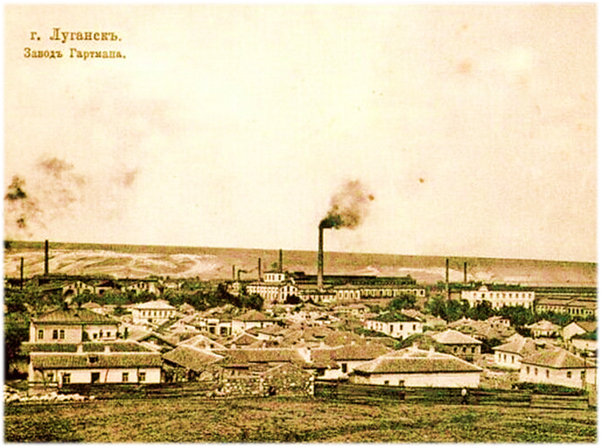
Несколькими годами позже образовались города Луганск и Донецк, ставшие крупными промышленными российскими центрами. Все время наши регионы входили в состав российского государства, и только лишь последние 30 лет существовали отдельно.

Slide 5
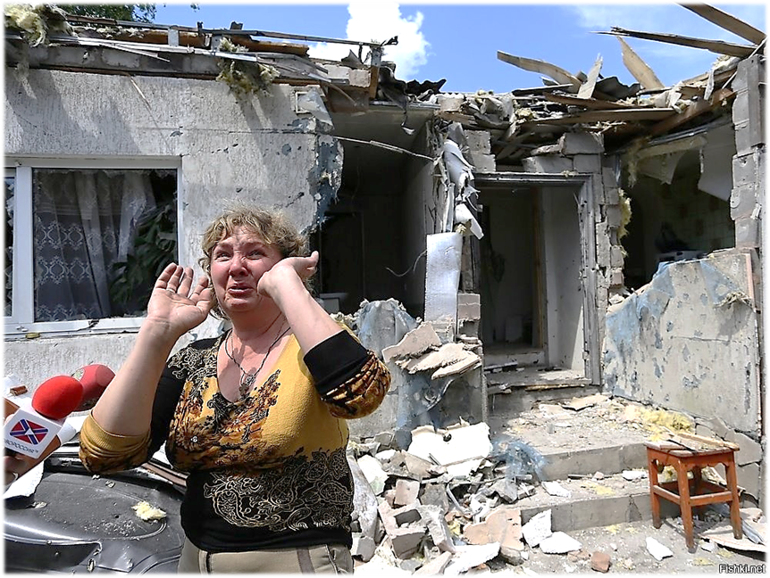
8 лет население этих регионов подвергалось постоянным обстрелам и жестокому обращению со стороны киевского режима. Многие люди вынуждены были стать беженцами, а оставшиеся в этих регионах более 6 миллионов человек продолжали находиться в опасной для жизни ситуации.

Slide 6
В январе 2014 года массовые протесты в ходе Евромайдана вылились в захват
Административных зданий и побег действующего на тот момент президента Виктора
Януковича сначала из Киева в Харьков, а потом и вовсе из страны.
На фоне этих событий юго – восточные территории страны во главе с Луганской
и Донецкой областями, где в основном проживало русскоязычное население,
решили противостоять протесту.
В результате на территориях Донбасса начались масштабные военные действия,
а к маю 2014 Донецк и Луганск провели референдумы, на которых местные
жители проголосовали за объявление государственной самостоятельности.
Помимо этого, новоявленные ДНР и ЛНР выразили желание вступить в состав России.
Следующее серьёзное обострение произошло в феврале 2021 года. Тогда Киев начали
массированные обстрелы фронтовых городов республик, из- за чего страдали прежде
всего местные жители.
Лидеры республик Денис Пушилин и Леонид Пасечник обратились к президенту РФ
Владимиру Путину с просьбой признания ЛДНР.
Позже,21 февраля 2022 года, Россия официально признала независимость ДНР И ЛНР,
а затем ратифицировала договор о дружбе с республиками.
Несколько дней спустя, 24 февраля, Путин заявил о решении провести специальную
военную операцию по защите Донбасса.
В ходе компании российским вооружённым силам удалось освободить значительные
территории в границах республик, а также Запорожскую и Херсонскую области,
которые смогли отдать свой голос за право стать частью России.

Slide 7
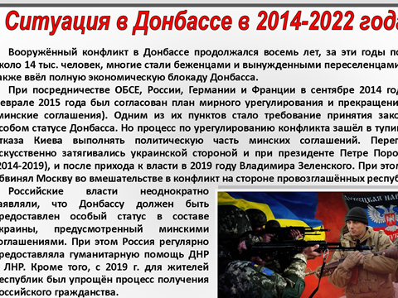



а правду!
ЗА ЧТО МЫ СРАЖАЕМСЯ?
а будущее!
Да как всегда
а свободу!
а Родину!

Slide 8
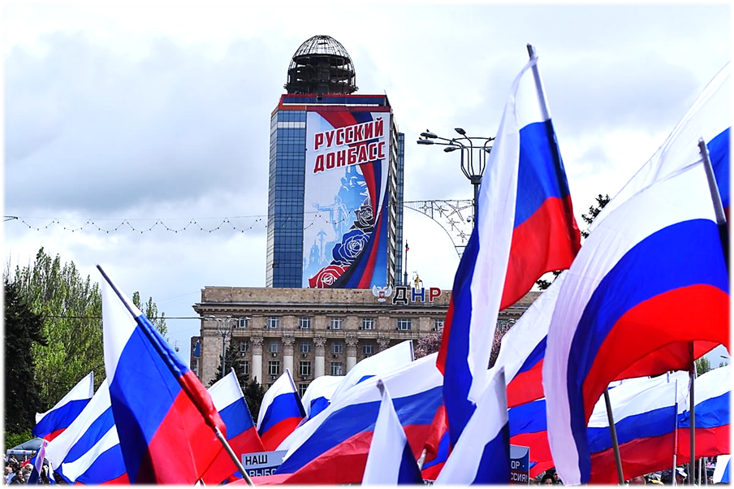
Присоединение этих территорий к России гарантирует им
безопасность, единые права и обязанности наравне с
российскими гражданами.
Начался новый этап их жизни в составе большой и сильной России.

Slide 9
